Slide 1
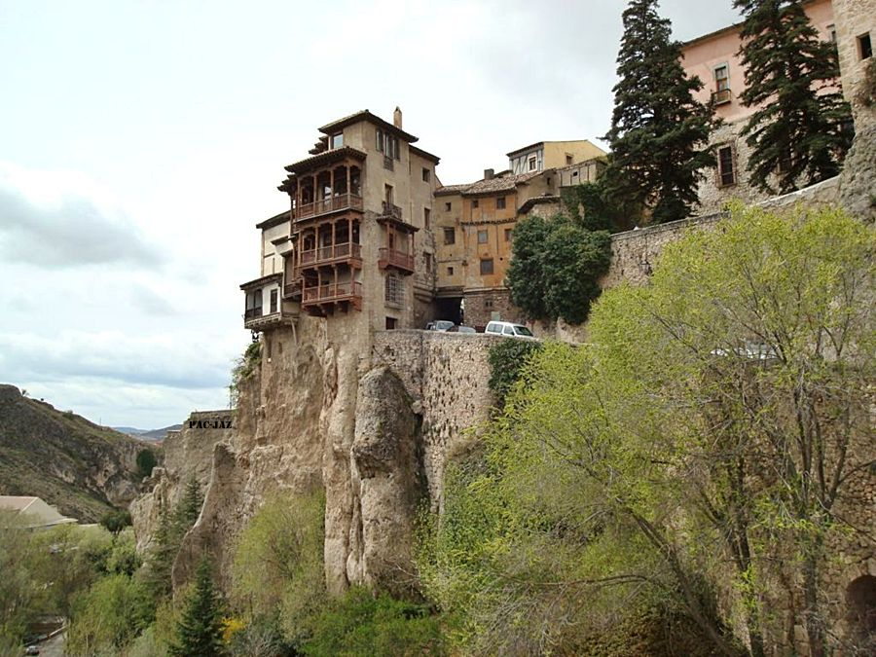

Ciudad Encantada
Cuenca

Slide 2
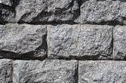
La Ciudad Encantada es un paraje natural español de formaciones rocosas calcáreas calizas formadas a lo largo de miles de años. Se localiza, en el término municipal de Cuenca (España), en una amplia zona de pinares de la parte meridional de la serranía conquense y a una altitud de 1.500 metros. Está ubicada en una finca privada a la cual se puede acceder previo pago de 3€.

Slide 3
Como llegar
Se localiza a 36 kilómetros de Cuenca. Si se parte de la ciudad, hay que coger la carretera que va a Tragacete, pasando por el mirador del "Ventano del Diablo", donde se puede disfrutar de una impresionante panorámica del río Júcar. Continuando la carretera a 5 kilómetros está el desvío de Valdecabras, antes del cual se encuentra la Ciudad Encantada.

Slide 4
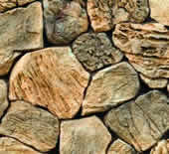
Fue declarada Sitio Natural de Interés Nacional el 11 de junio de 1929. La acción del agua, el viento y el hielo ha hecho posible este fenómeno kárstico. La heterogeneidad de las rocas en cuanto a su morfología, composición química y grado de dureza es lo que ha permitido el desgaste desigual de las mismas por los elementos atmosféricos, dando como resultado una muestra sorprendente de arte pintoresco proveniente de la misma naturaleza

Slide 5
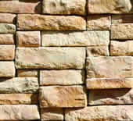
A las caprichosas y espectaculares formaciones existentes hay que sumar las piezas, torcas y sumideros.
El origen de las formaciones.
Las formaciones rocosas de la Ciudad Encantada son formaciones de modelado kárstico, cuyo origen se remonta al periodo Cretácico, hace aproximadamente 90 millones de años. En el Cretácico, el mar de Thetis cubría gran parte de lo que actualmente es la Península Ibérica y la zona que hoy conforma la Ciudad Encantada formaba parte del fondo

Slide 6
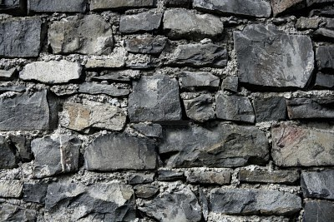
Era una zona de aguas tranquilas donde existió una importante deposición de sales, principalmente carbonato cálcico, provenientes de los esqueletos de los animales de la zona y de la porción disuelta en el agua.
Al final del Cretácico, la orogenia alpina originó la elevación del terreno, pasando a formar parte de la tierra emergida parte de la superficie que antes eran fondo marino

Slide 7
Los bancos de carbonato cálcico convertidos en piedra caliza quedaron expuestos a los agentes atmosféricos, como la lluvia, los cambios de temperatura, y a los agentes biológicos, como la acción de los diferentes seres vivos, que fueron progresivamente erosionando la roca. La roca caliza es muy permeable y permite la infiltración del agua de lluvia.

Slide 8
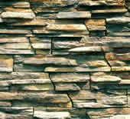
El agua, junto con la acción del anhídrido carbónico disuelve la roca caliza aumentando aún más su porosidad y formando en su interior galerías, dando como resultado las formaciones de karst

Slide 9
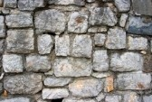
La Ciudad Encantada es un karst muy avanzado donde gran parte de la roca ha sido disuelta, la mayor parte de las galerías se han derruido al caer el techo de las cuevas y quedan sólo en pie los bloques de las zonas de piedra más resistentes que adquieren por la erosión formas caprichosas.

Slide 10
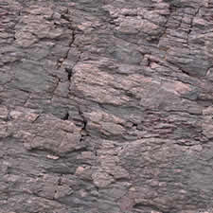
Existe un recorrido señalizado, de unos 3 kilómetros de longitud, de dificultad mínima, que se realiza en aproximadamente una hora y media, para visitar las diversas rocas y formaciones a las que se han dado nombres de animales y de objetos como el tormo alto (símbolo de la Ciudad Encantada), que se encuentra justo a la entrada del recorrido y fue el lugar donde el líder hispano Viriato fue incinerado.

Slide 11
Nada más entrar al recinto, a escasos metros se encuentra la formación más famosa y más fotografiada de todo el conjunto: El Tormo, una enorme piedra que desafía casi con grosería la ley de la gravedad, ya que una muy estrecha base se va abriendo para sujetar la enorme mole que llega a ser en su parte más alta.

Slide 12
Seguramente, tal como mucha gente comenta durante el paseo, resulte complicado y casi chistoso el nombre de muchas de estas formaciones. Hay que recordar que no son esculturas, sino la propia acción de la naturaleza la que ha dado forma a esta maravilla.

Slide 13
Continúa el recorrido que nos lleva a un paseo espectacular que hay que hacerlo con calma para disfrutarlo tranquilamente. Las formaciones importantes llevan sus nombres, aunque hay muchísimas más que hacen que durante todo el recorrido no cesen las formas caprichosas que la erosión y el paso de los años ha ido moldeando en esculturas imposibles.

Slide 14
Cada uno puede ver en la roca lo que parezca, o simplemente nada, y los nombres pueden ser más o menos acertados, pero realmente el paseo bien merece la pena.

Slide 15

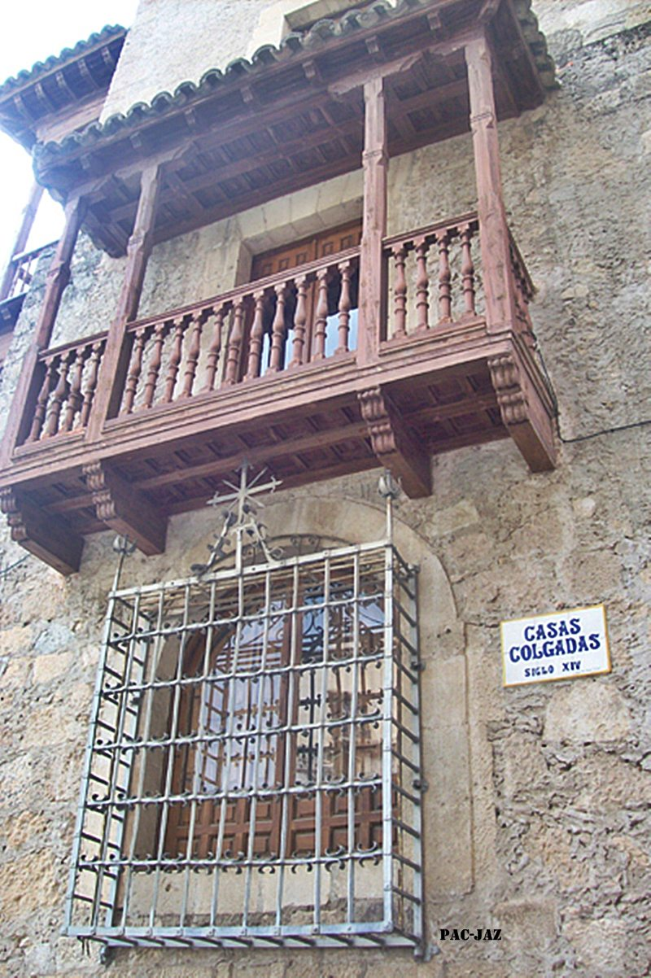
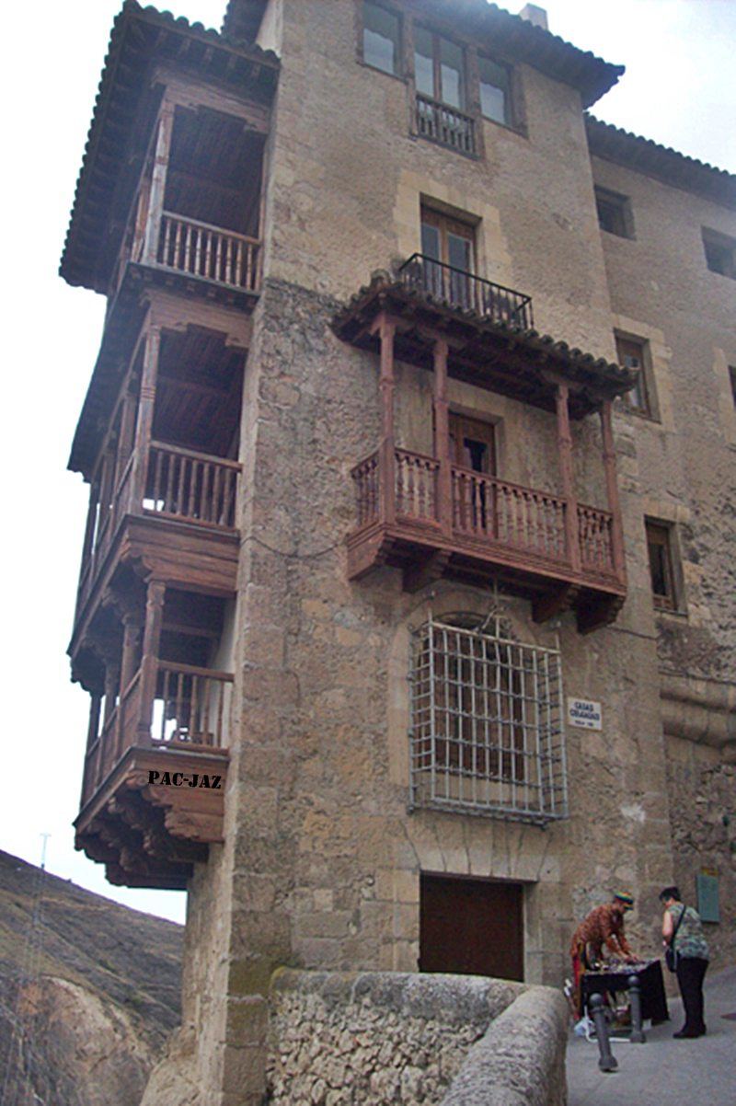

Slide 16
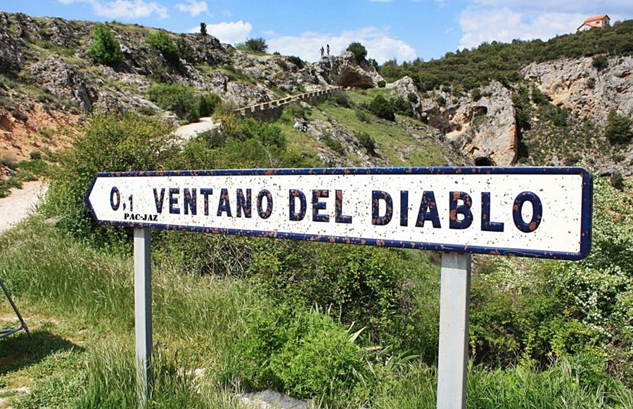

Slide 17
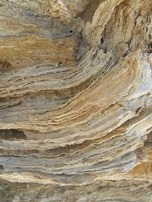
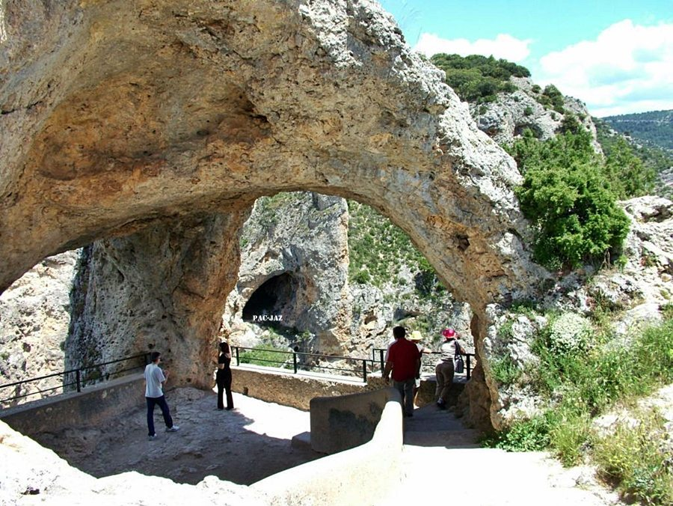

Slide 18
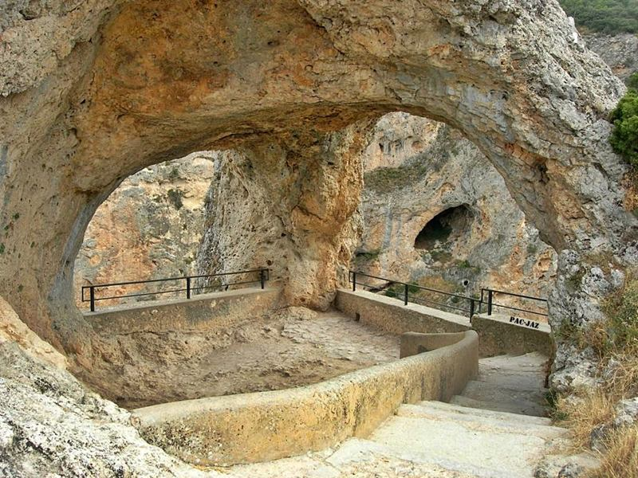

Slide 19
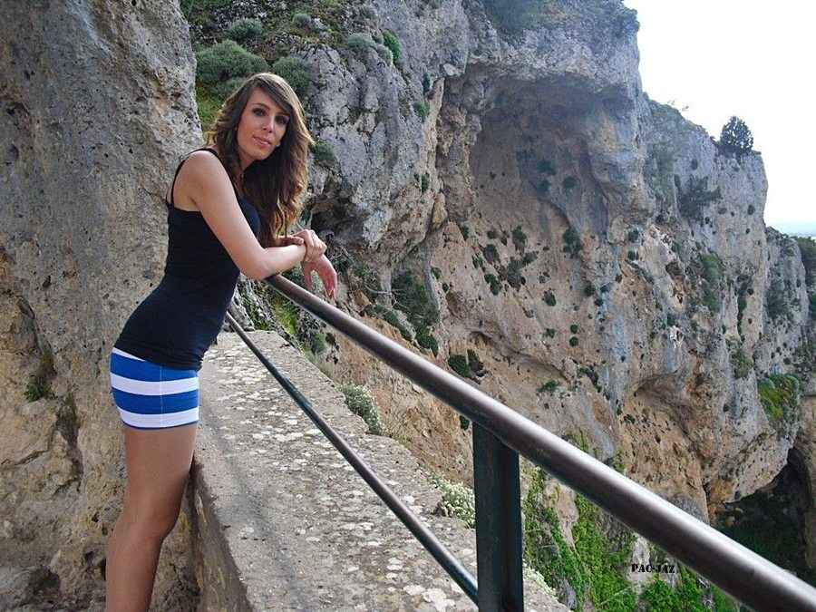
Un ángel en el ventano del diablo

Slide 20
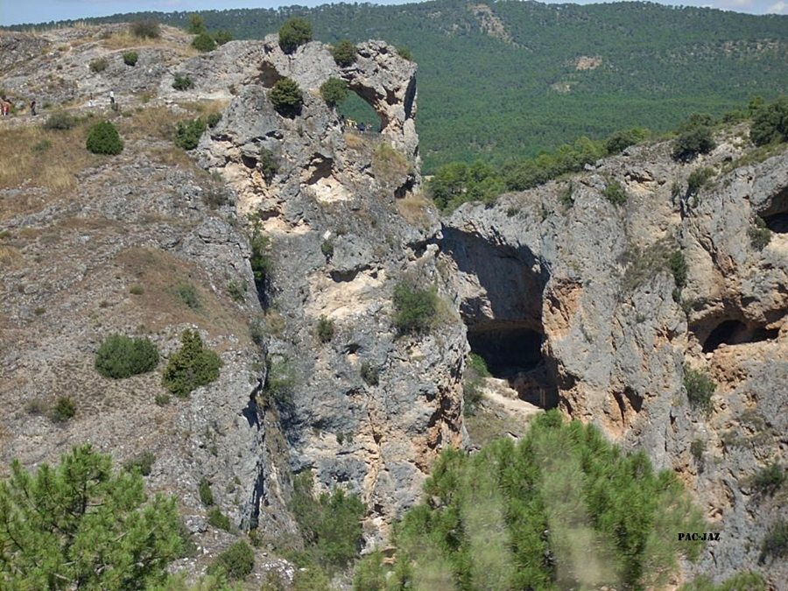
Ventano Del Diablo

Slide 21
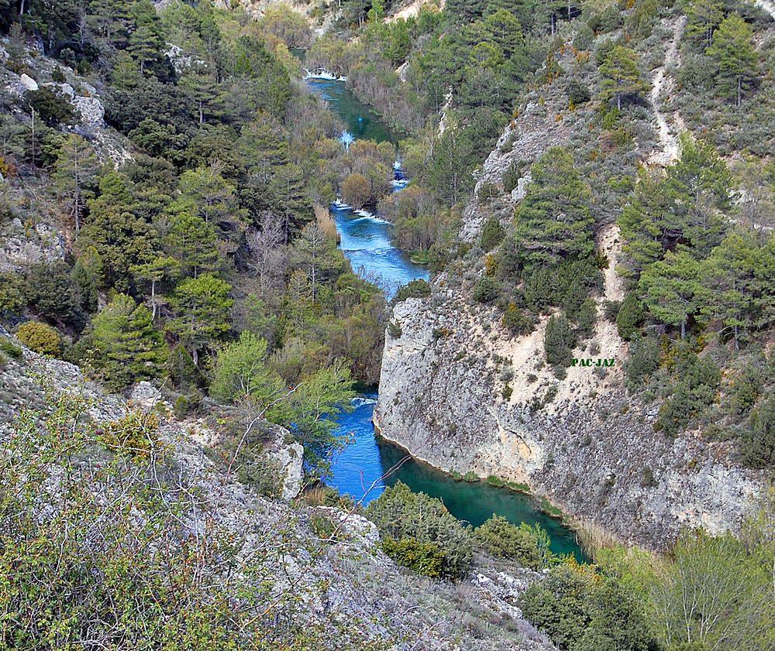
Hoz-del río Jucar-Cuenca

Slide 22
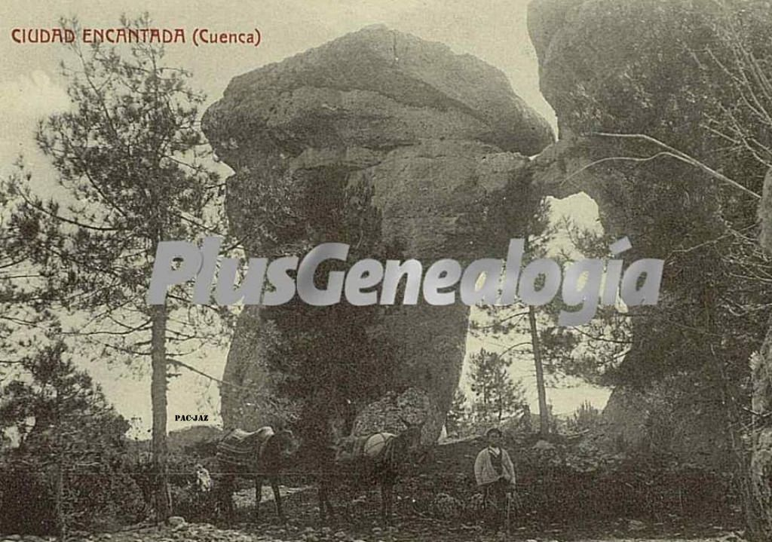

Slide 23
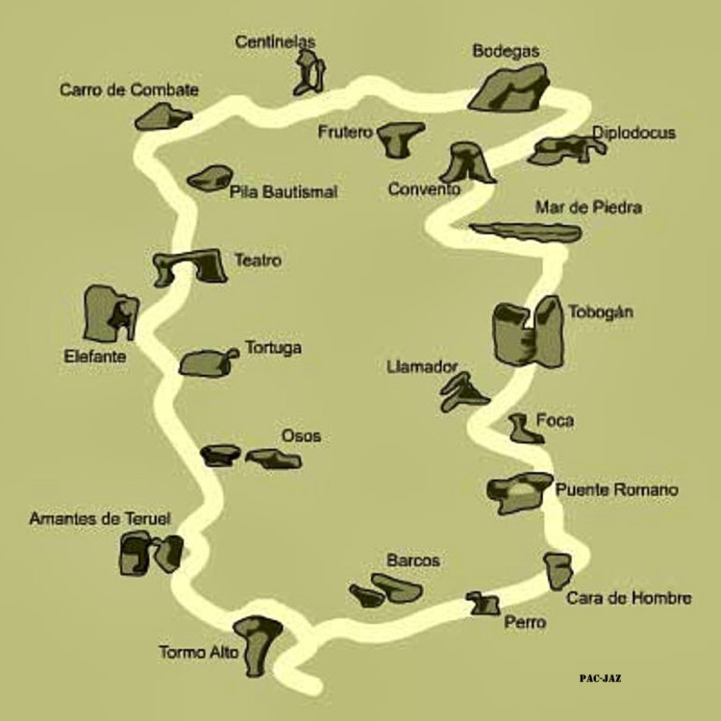

Slide 24
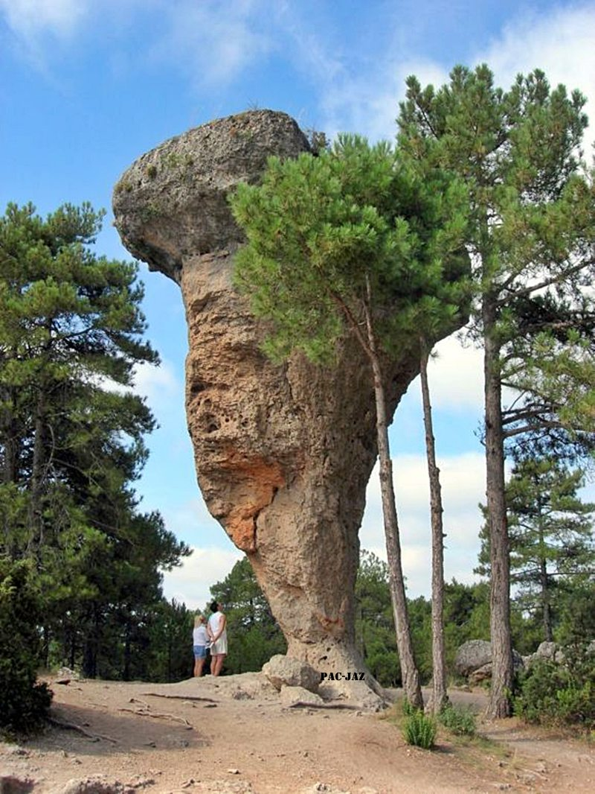

Slide 25
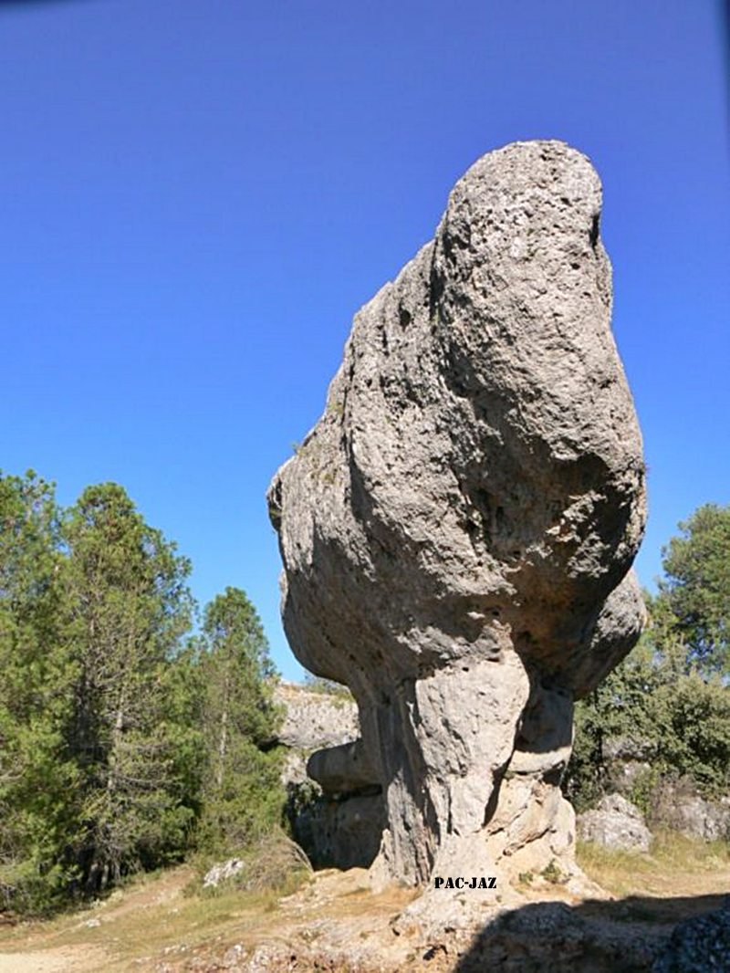
El Elefante

Slide 26
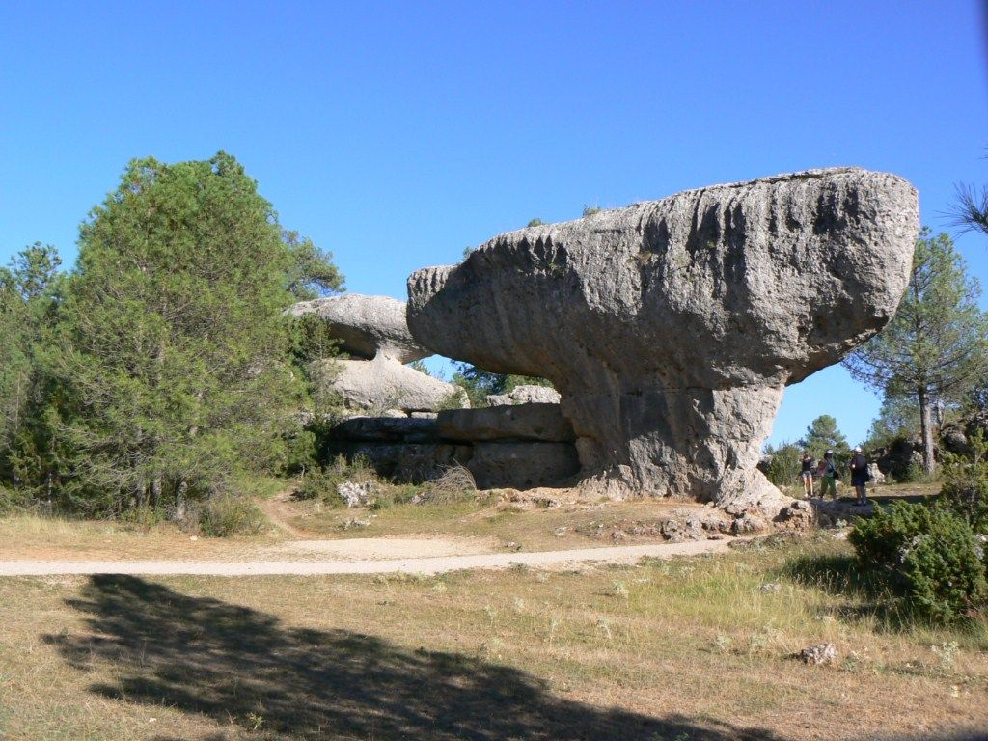

Slide 27
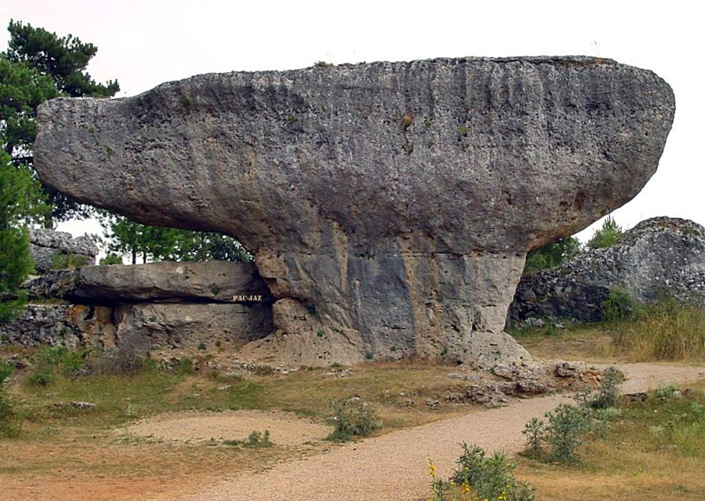

Slide 28
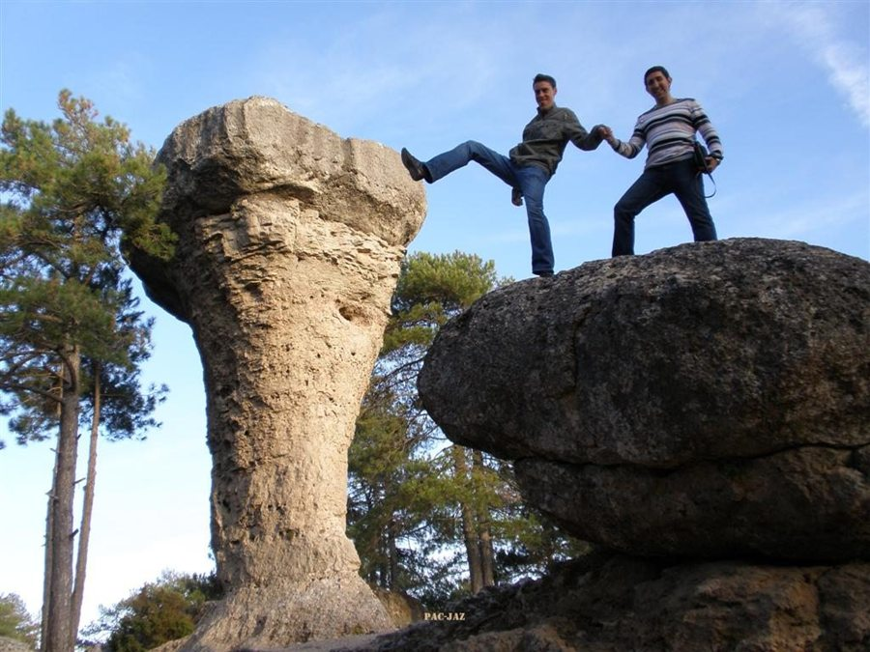

Slide 29
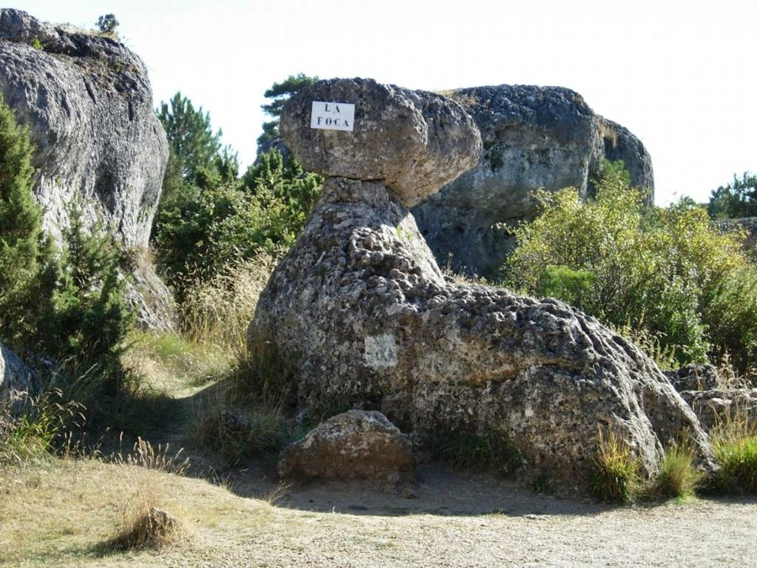

Slide 30
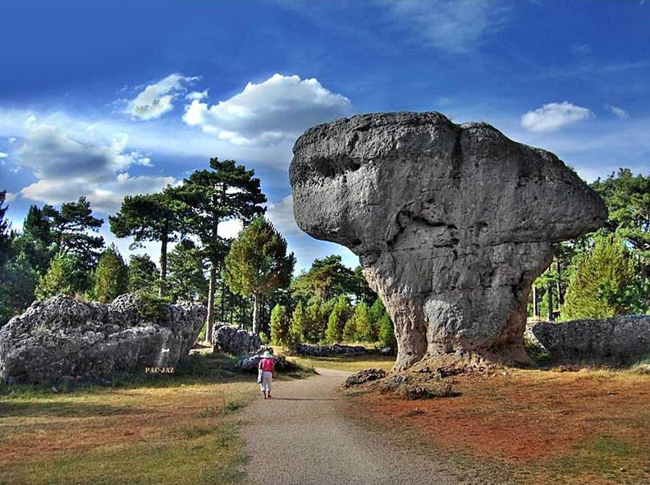


Slide 31
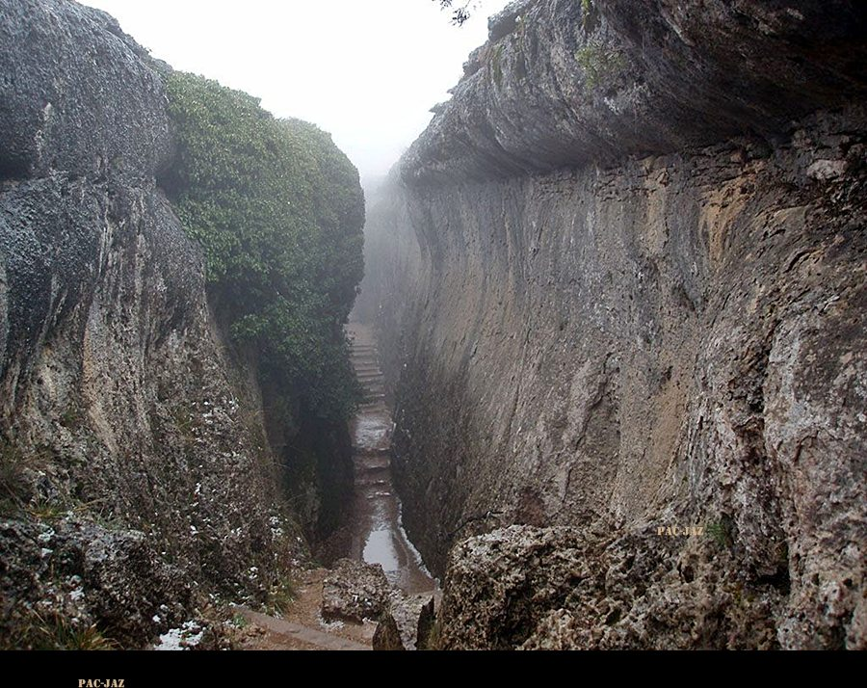

Slide 32
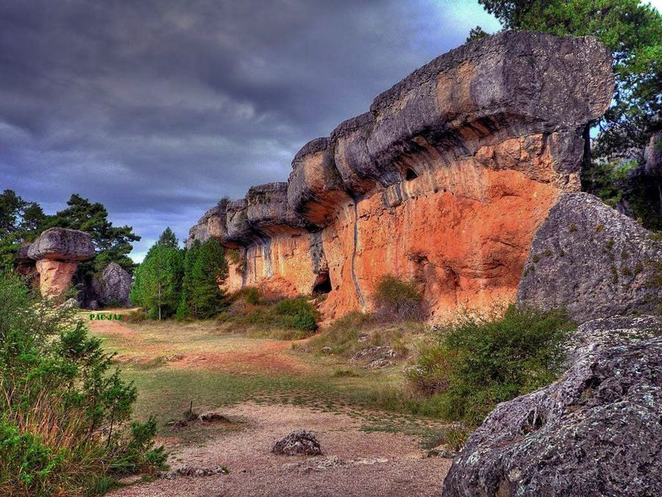
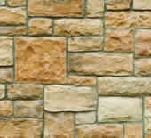

Slide 33
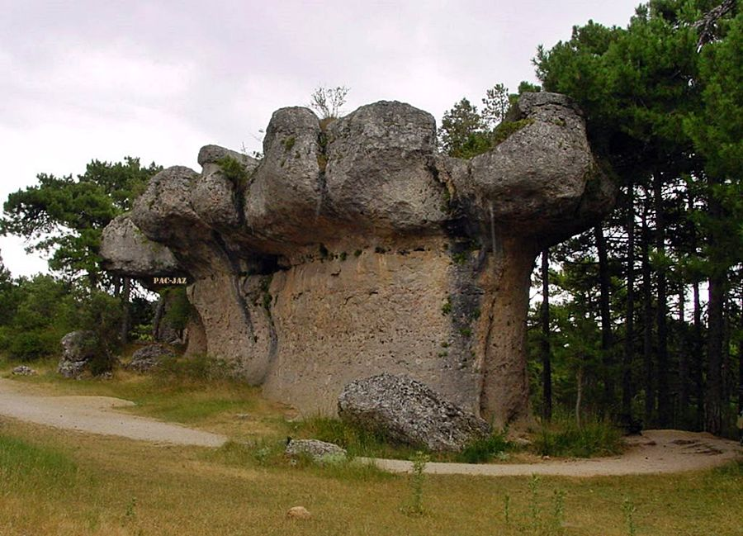

Slide 34
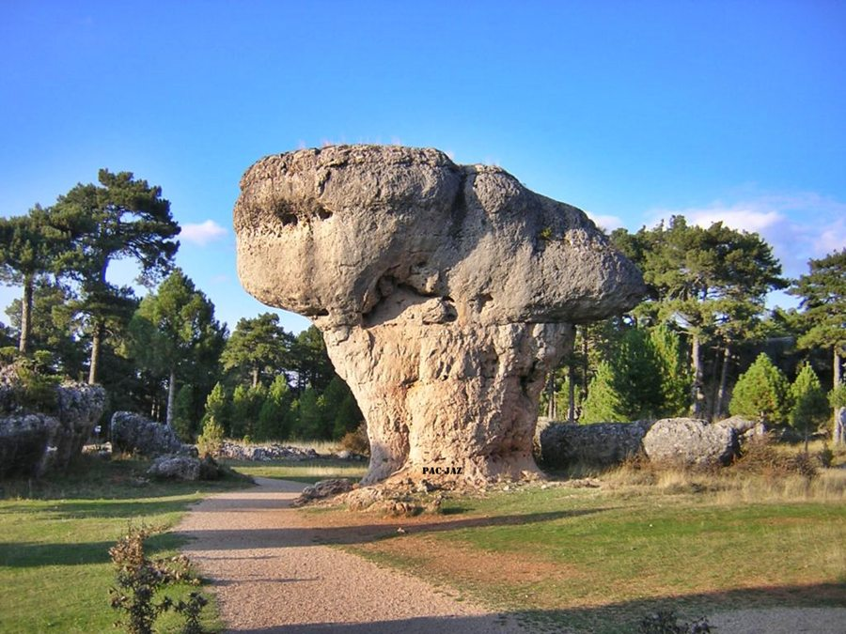
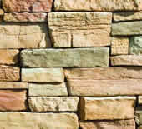

Slide 35
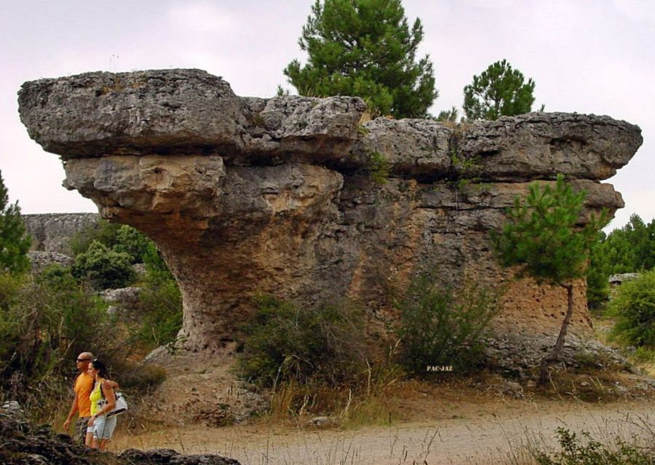

Slide 36
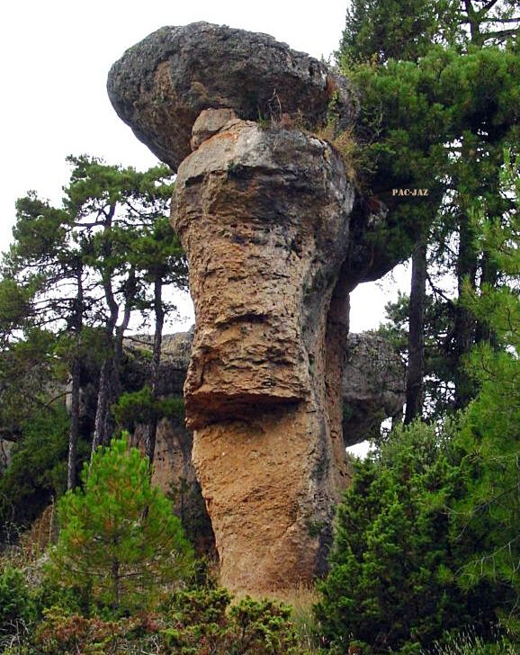

Slide 37
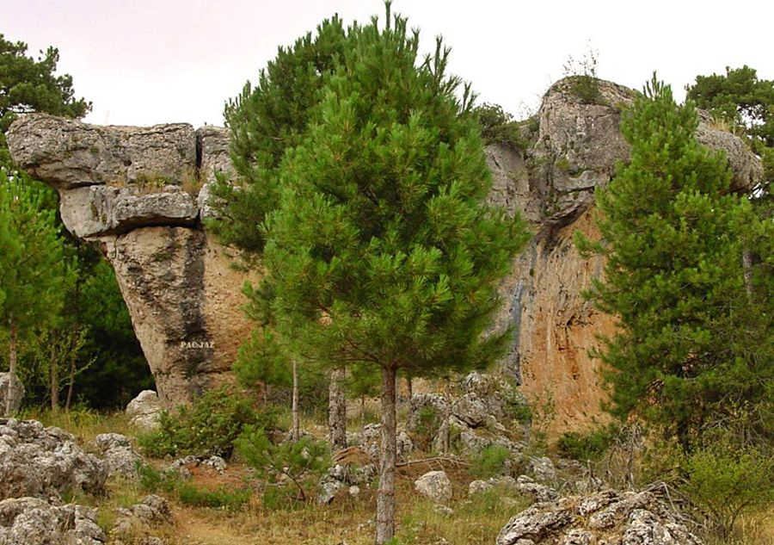

Slide 38
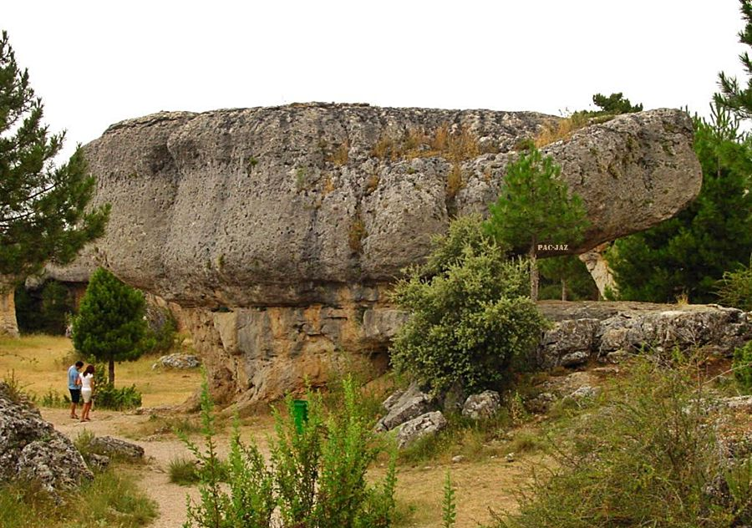

Slide 39
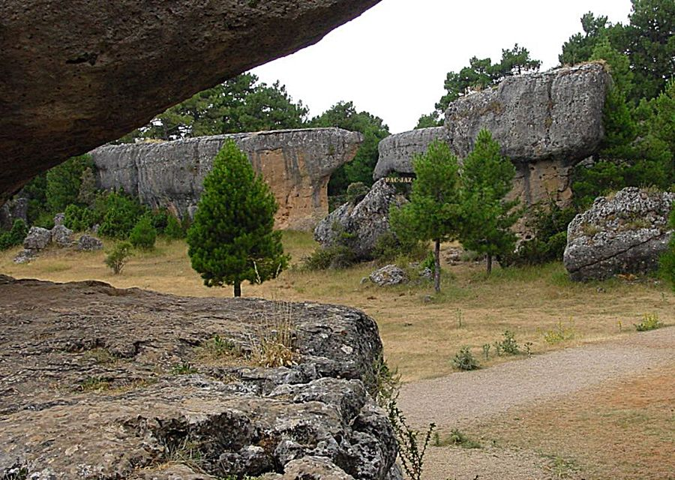

Slide 40
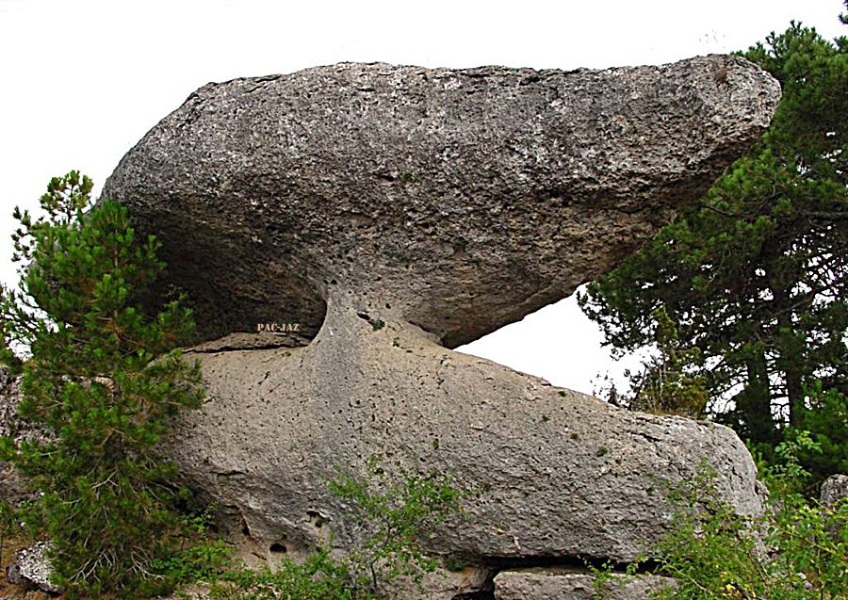

Slide 41
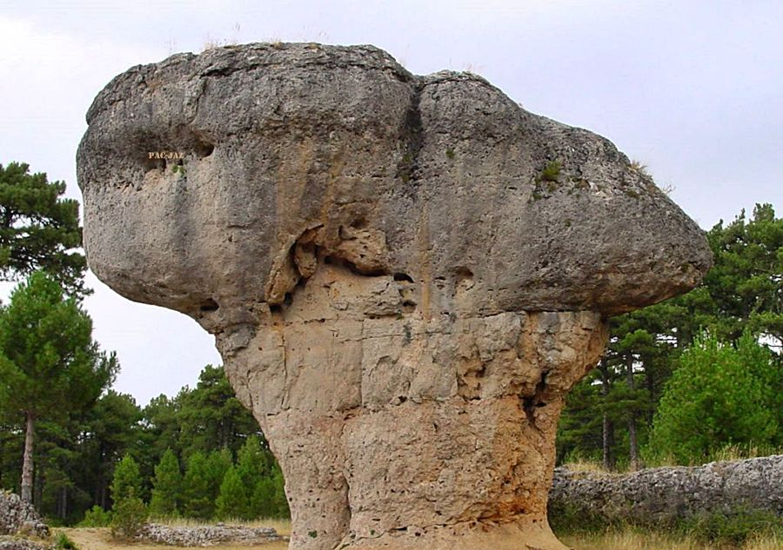

Slide 42
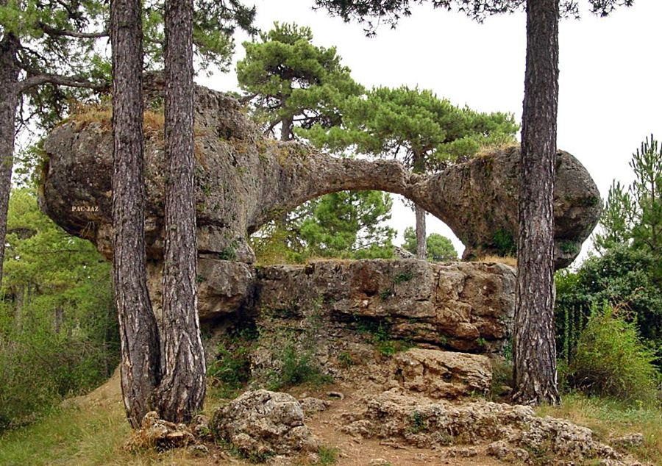

Slide 43
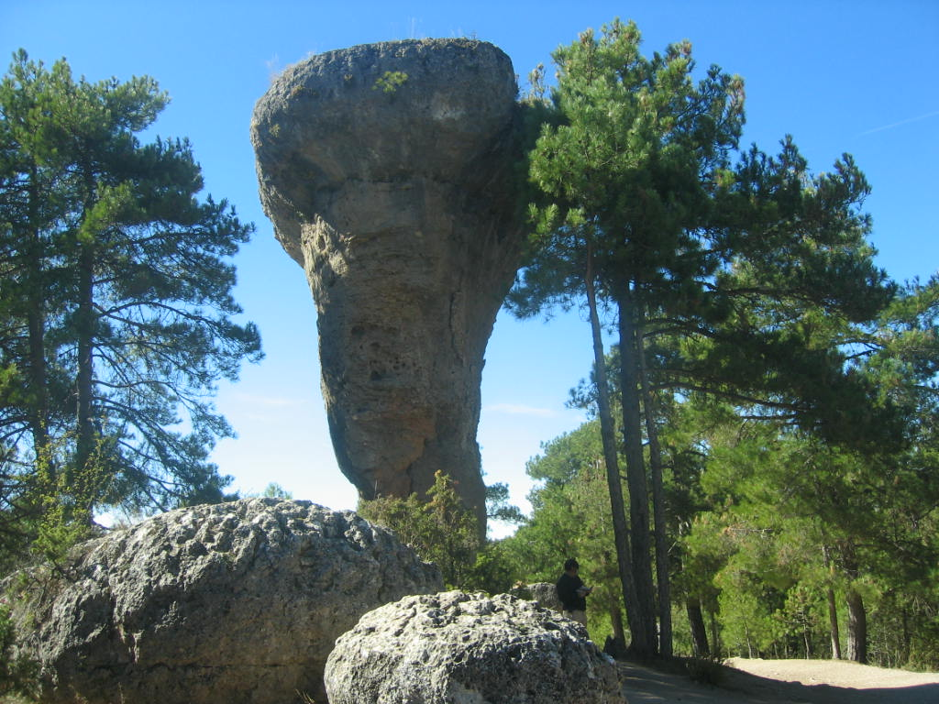

Slide 44
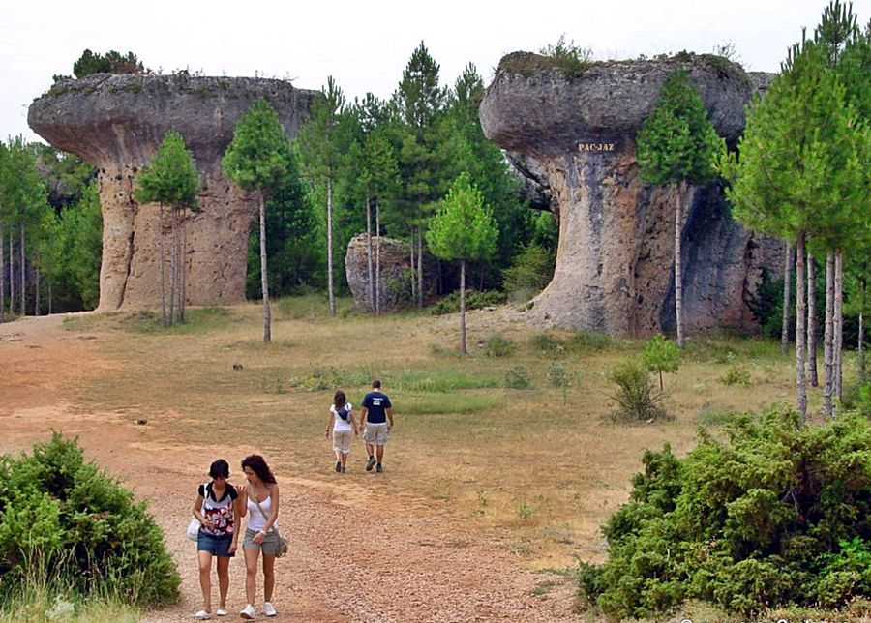
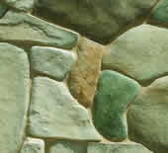

Slide 45
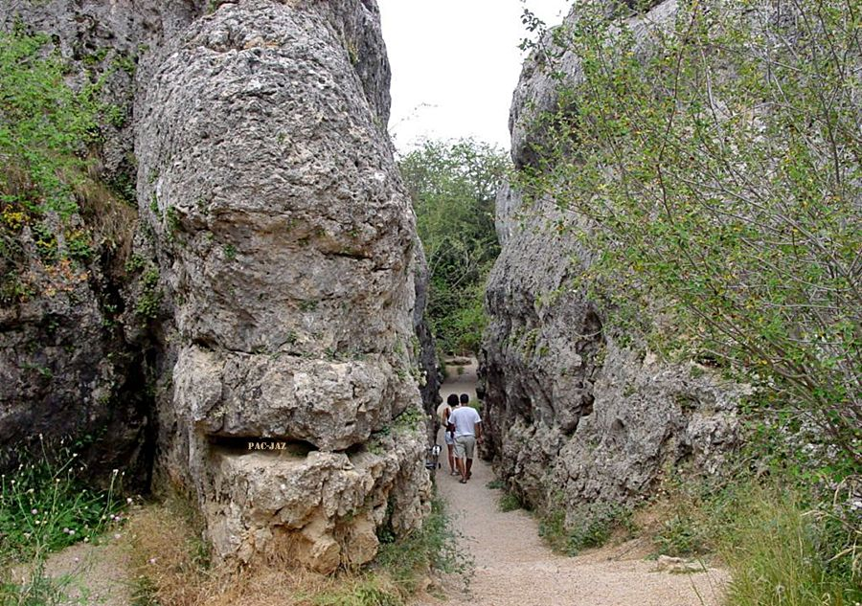

Slide 46
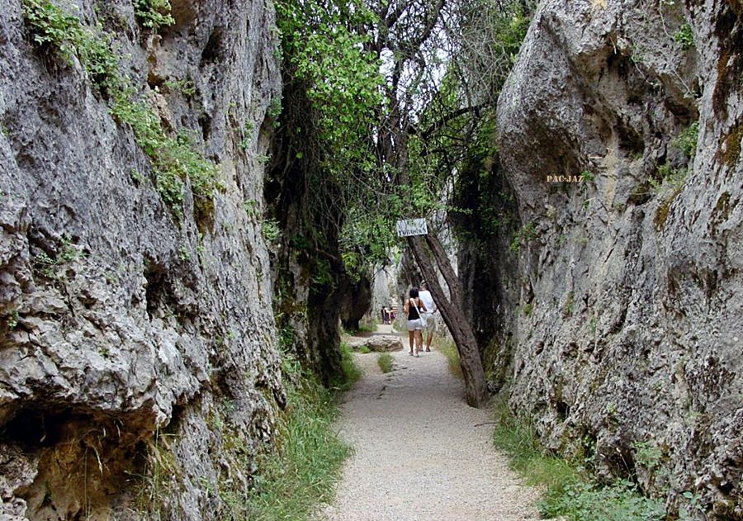

Slide 47
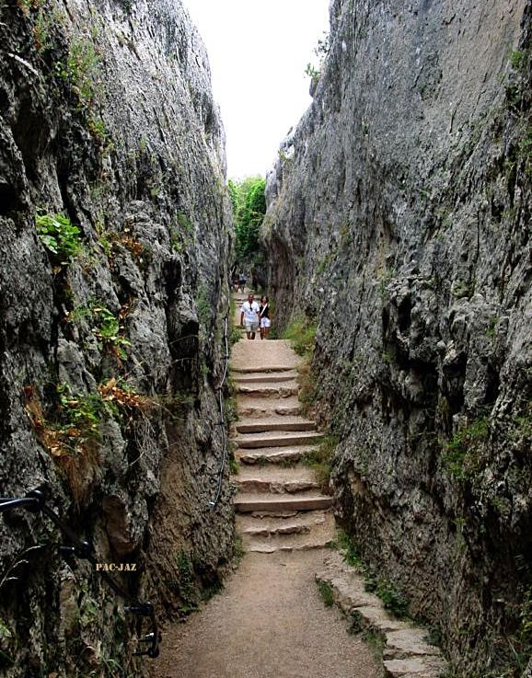

Slide 48
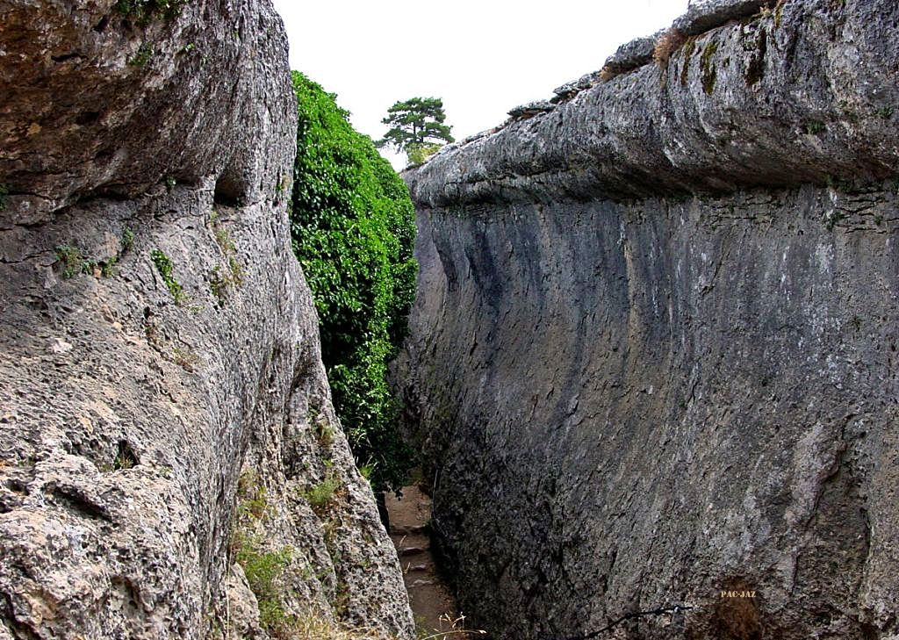

Slide 49
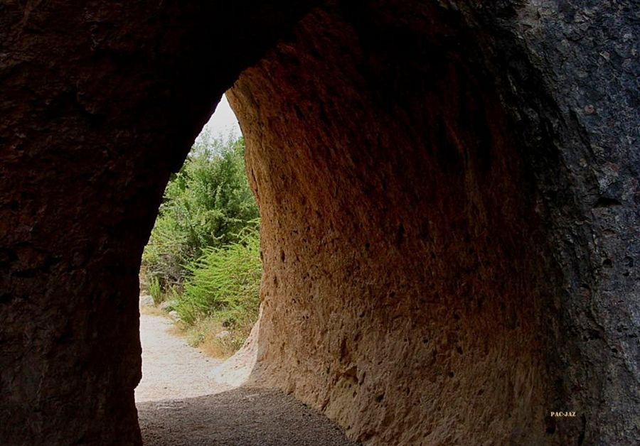

Slide 50
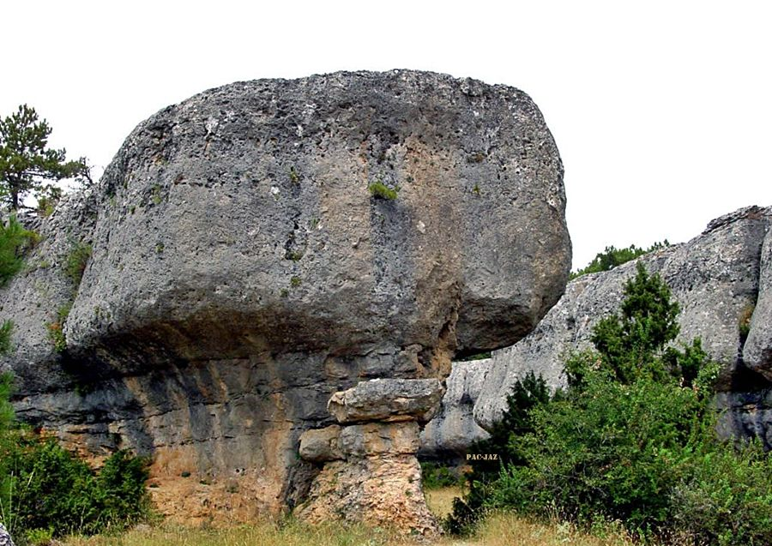

Slide 51
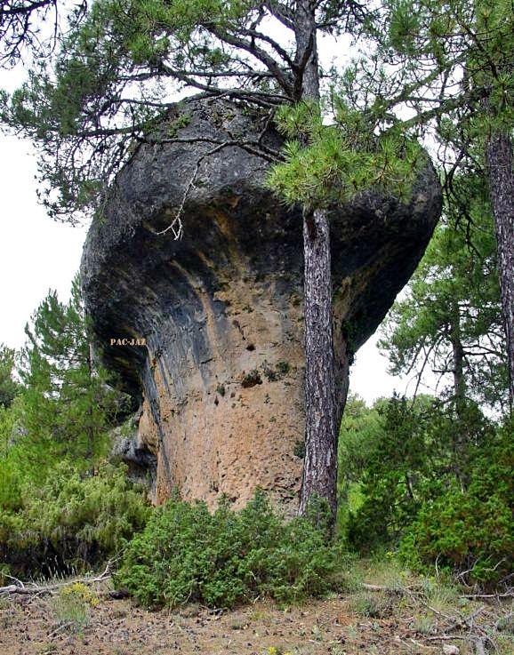

Slide 52


Slide 53


Slide 54


Slide 55

El beso

Slide 56


Slide 57


Slide 58


Slide 59


Slide 60

Francisco del Olmo -Jazmín
Tema musical : Entre Dos Aguas
Interpreta: Paco De Lucía

Slide 61



Accede a la sección que desees desde aquí:
Propia Creación
De la Red
Dedicatorias | Eróticos | Fechas Especiales
Graciosos | Historia y Arte | Lugares
Naturaleza y Ciencias | Política | Reflexión
Salud | Románticos | Religiosos
Dedicatorias | Eróticos | Fechas Especiales
Graciosos | Historia y Arte | Lugares
Naturaleza y Ciencias | Política | Reflexión
Salud | Románticos | Religiosos
Si deseas recibir pps periódicamente en tu correo electrónico subscríbete aquí:

